Slide 1
Derin Öğrenme Tabanlı Otomatik Türk Makam Müziği Bestecisi için Grafiksel Kullanıcı Arayüzü
İsmail Hakkı Parlak, Prof. Dr. Yalçın Çebi, Prof. Dr. Cihan Işıkhan
ismail [at] cs.deu.edu.tr
XI. Uluslararası Hisarlı Ahmet Sempozyumu
Haziran 2021

Slide 2
İçerik
Derin öğrenme & müzik
Ses dosyası ≠ sembolik müzik
OTMMB
Grafiksel arayüz
Sonuçlar

Slide 3
Derin Öğrenme & Müzik
AlphaGo 2016
YouTube 2018 → «Google Assistant calling a restaurant for a reservation»
Google → «Bach doodle» 2019 (https://www.google.com/doodles/celebrating-johann-sebastian-bach)

Slide 4
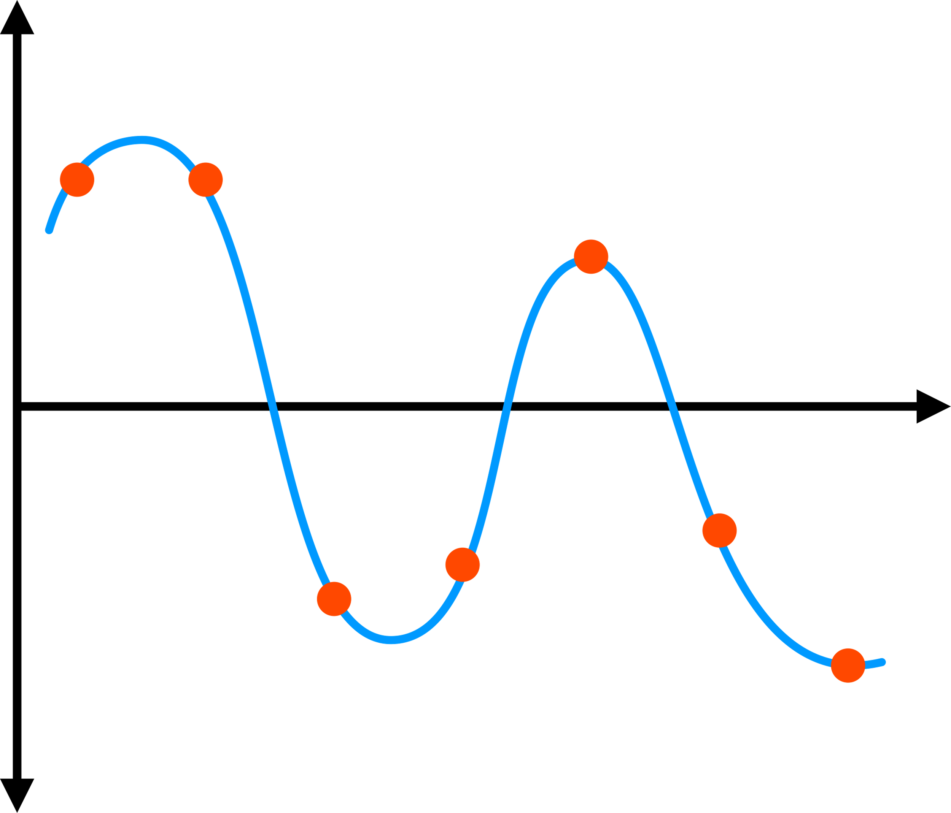
Müzik İfade Biçimleri (I)
Ses Dosyası:
44.100 (^{örnek}/_{saniye}) × 120 saniye = 5.292.000 örnek
Genlik
Zaman

Slide 5
Müzik İfade Biçimleri (II)
Sembolik:
La4:1/4, Do5:1/8, Si4:1/8, …, La4:1/4
MIDI
MusicXML
Mu2
120sn sembolik → 200 - 2000 örnek
(wav → 5.292.000 örnek)

Slide 6
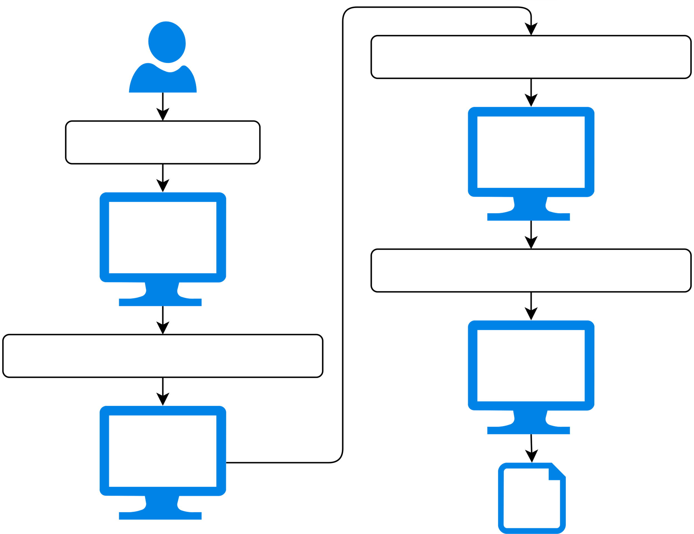
Otomatik TMM Bestecisi
n_{j}, n_{j+1}, n_{j+2}, …, n_{k}
(N)
(K)
n₁, n₂, …, n₈
OTMMB
OTMMB
n_{l}, n_{l+1}, n_{l+2}, …, n_{m}
(M)
(Z)
n₁, n₂, …, n₈, n₉, …, n_{i}
OTMMB
OTMMB
Mu2

Slide 7
Grafiksel Arayüz (Demo)
http://music.cs.deu.edu.tr/tmmgui

Slide 8
Düşünme Egzersizleri
Bir /makinenin yaptığı/ bestenin insanlar tarafından değerli bulunması neye bağlıdır?
Müzikte yaratıcılık nedir?
Zihin tamamen yeni bir şey yaratabilir mi?

